Slide 1
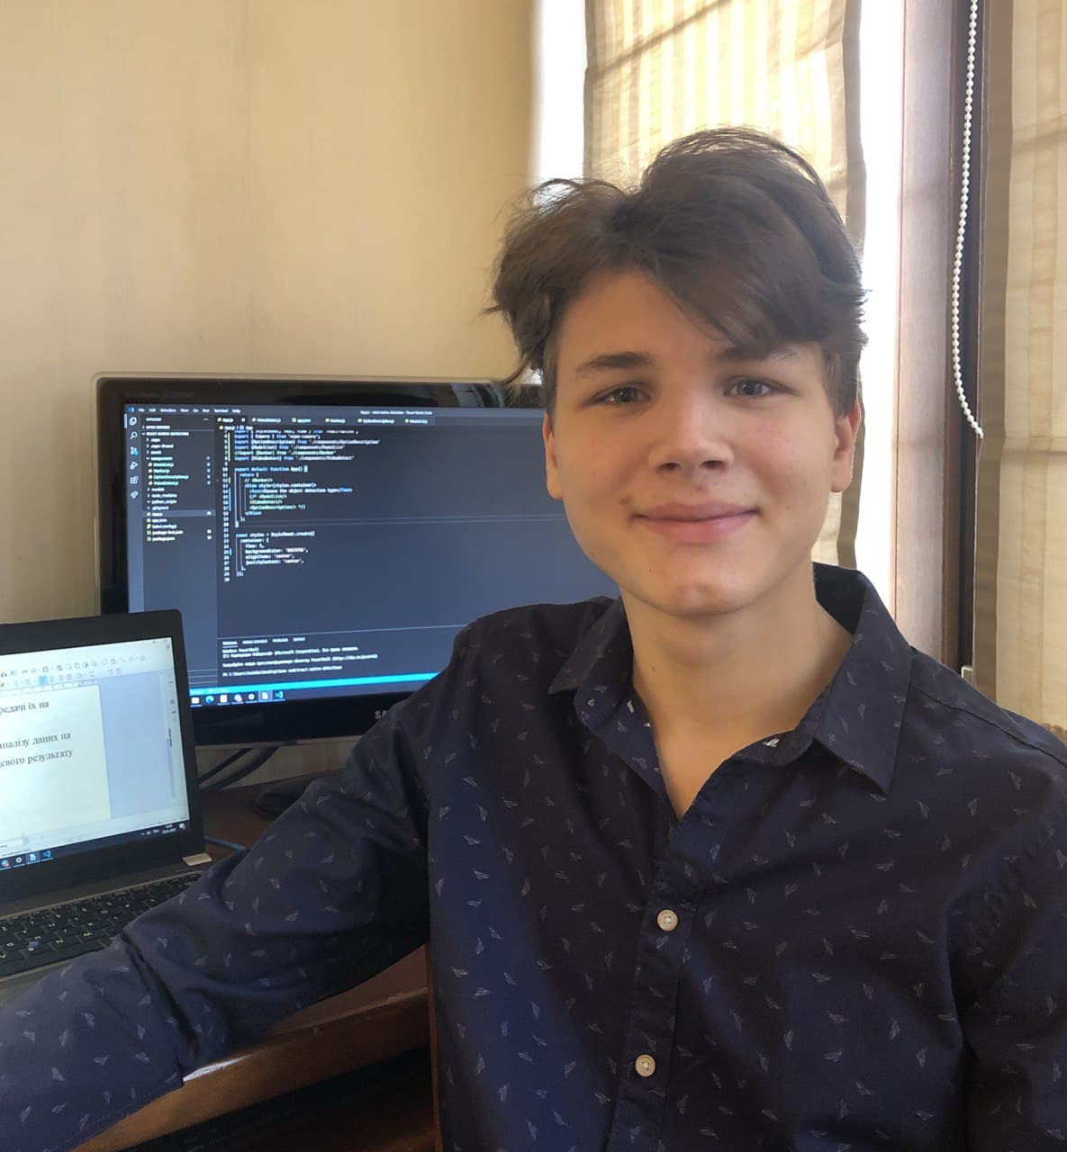
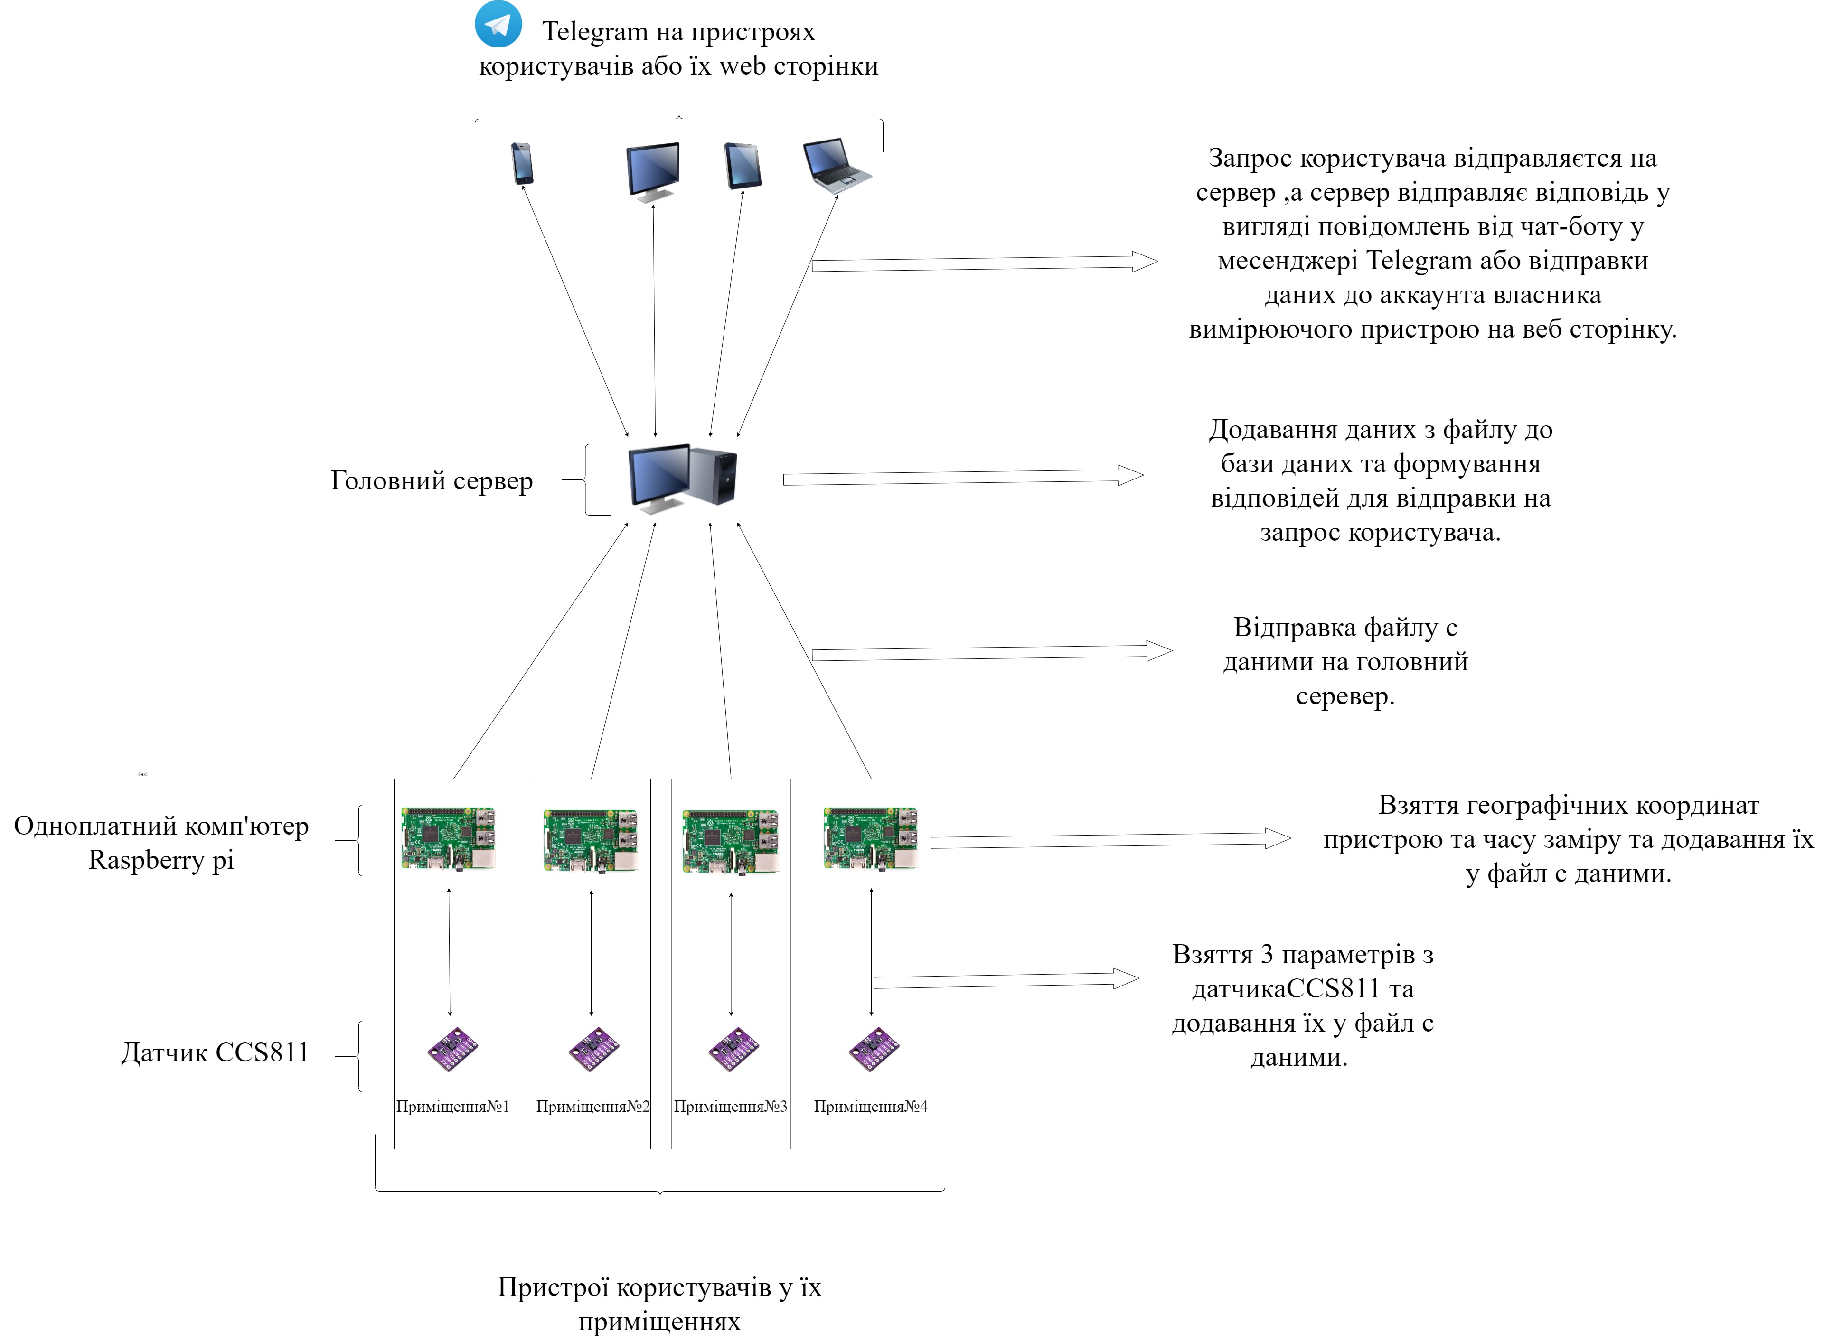
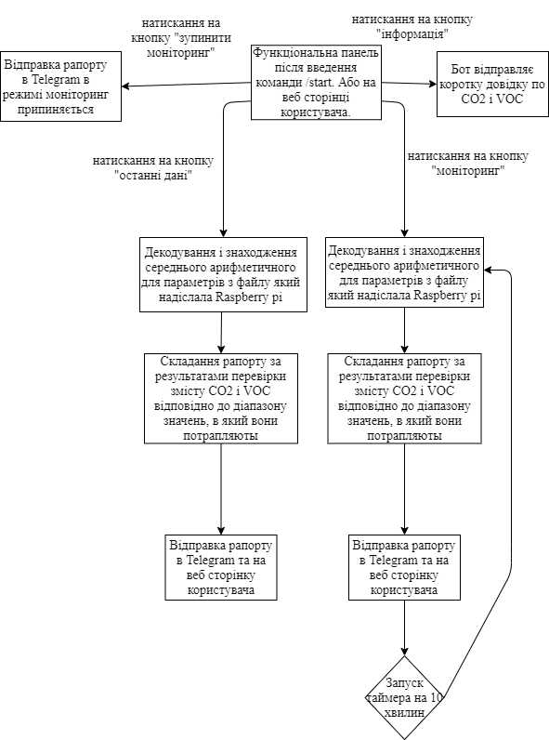
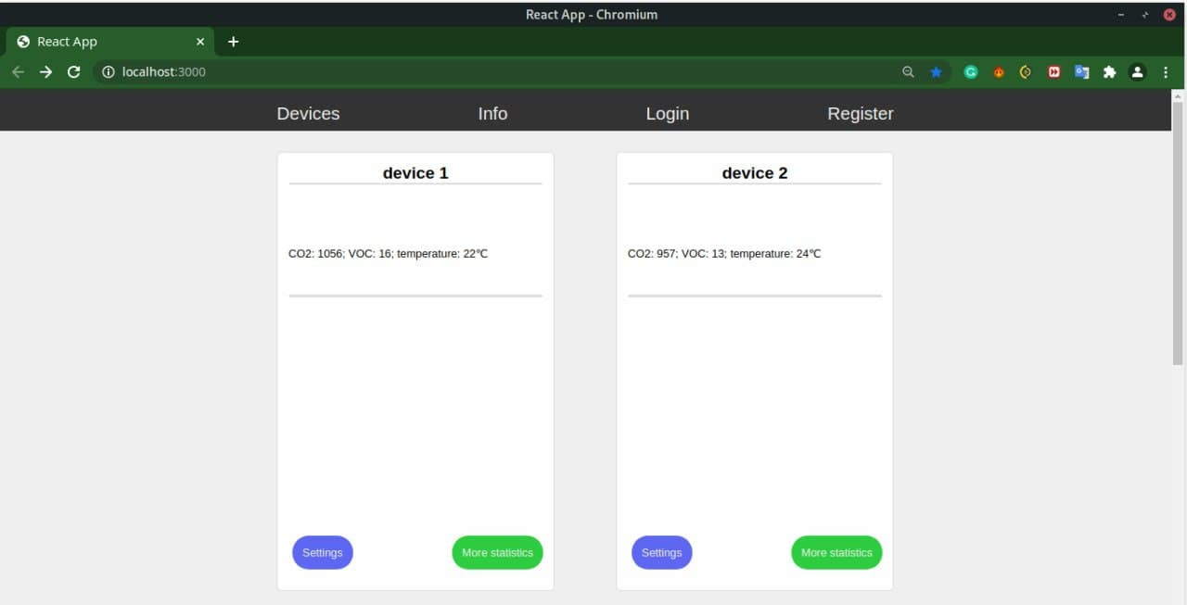
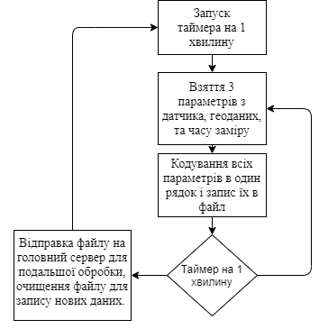
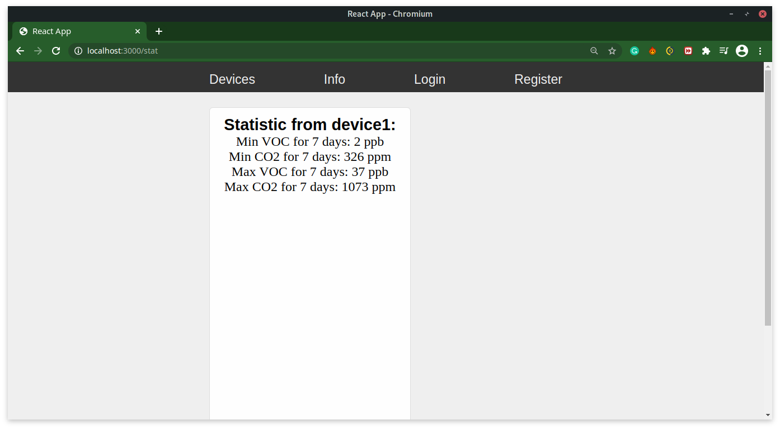
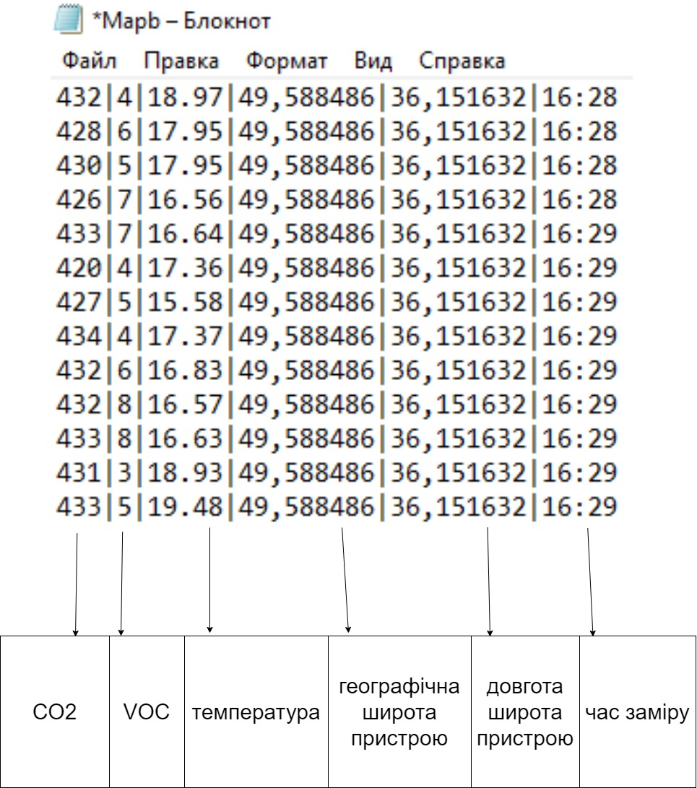
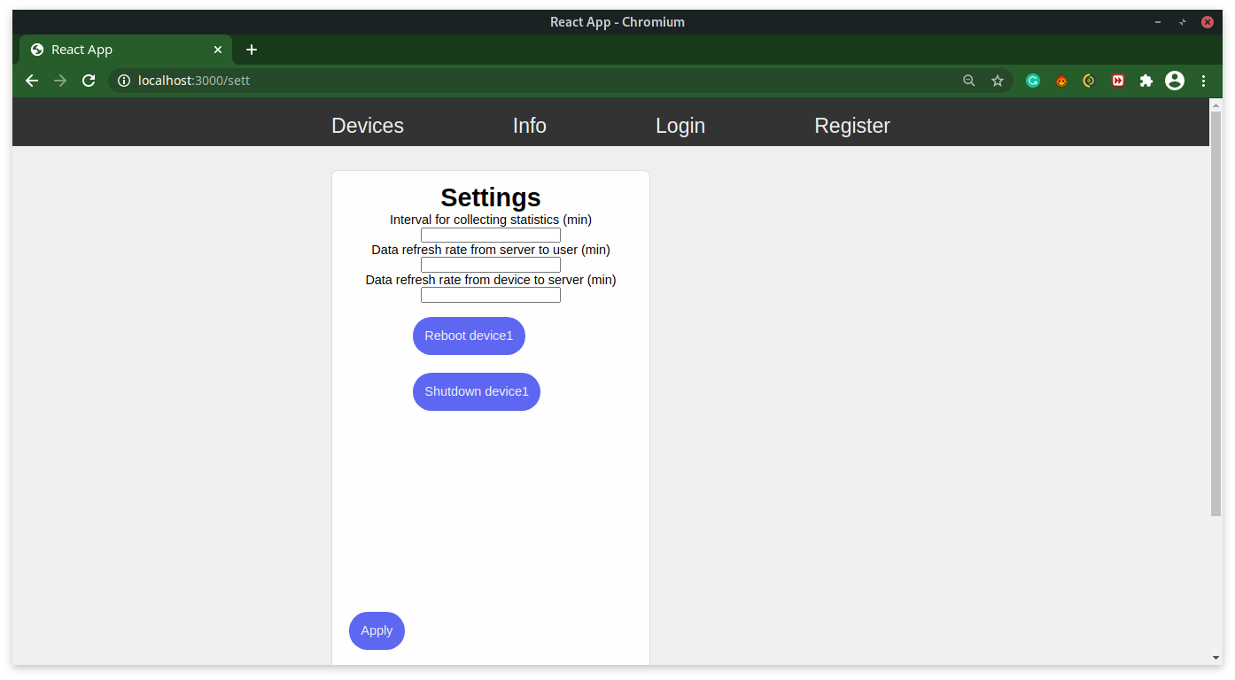
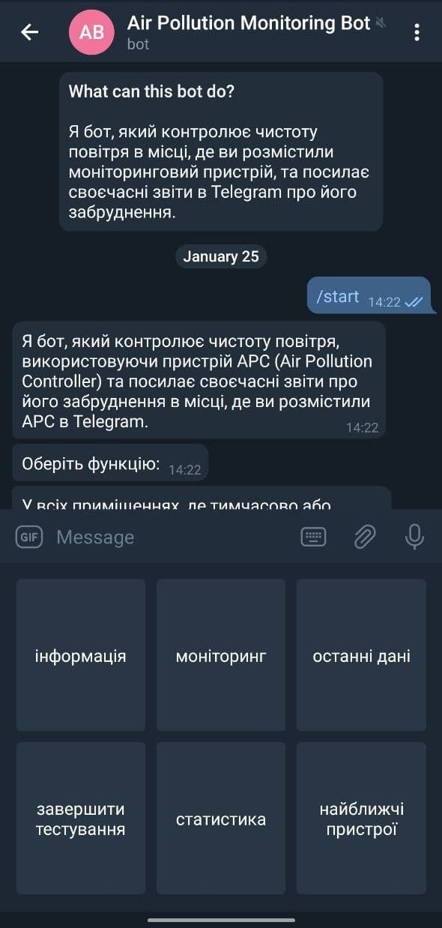
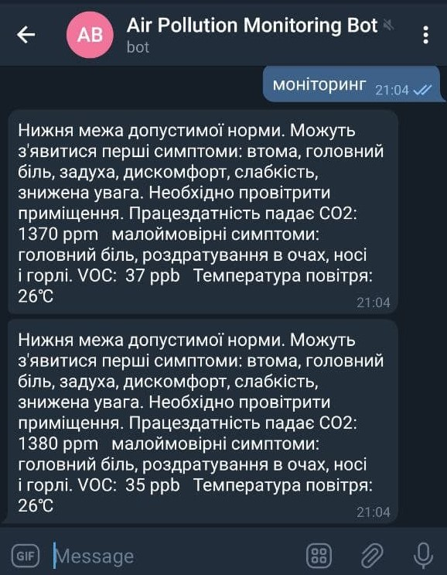
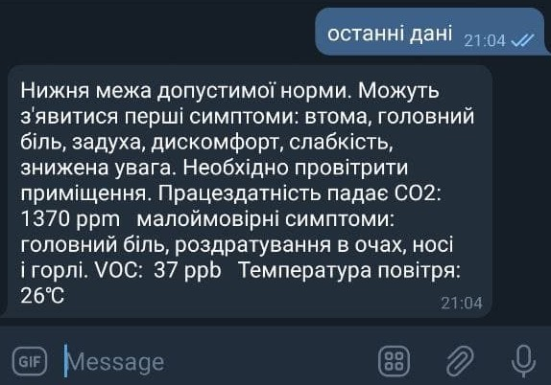
Харківське територіальне відділення Малої академії наук України
СИСТЕМА МОНІТОРИНГУ ЯКОСТІ АТМОСФЕРНОГО ПОВІТРЯ В ПРИМІЩЕННЯХ
Мітін Валентин Віталійович, 11 клас, Харківський навчально-виховний комплекс № 45 "Академічна гімназія" Харківської міської ради, м. Харків;
Руккас Кирило Маркович, професор кафедри теоретичної та прикладної інформатики механіко-математичного факультету Харківського національного університету ім.В.Н.Каразіна, доктор технічних наук, доцент
Схема роботи системи моніторингу
Мета роботи:
Забезпечення збору даних про якість повітря в приміщеннях.
Завдання дослідження:
1. Вибір оптимальних датчика і плати;
2. Розробка програми зчитування показань з датчика і передачі їх на головний сервер;
3. Розробка програми аналізу даних на сервері і передачі кінцевого результату користувачеві.
Об’єкт дослідження:
Процеси збору та відображення даних якості повітря в приміщеннях.
Предмет дослідження:
Алгоритми збору та відображення даних якості повітря в приміщеннях.
Методи дослідження:
Збір та відображення даних якості повітря в приміщеннях за
допомогою розроблених програм.
Приклад роботи WEB-сторінки
Блок-схема програми на Raspberry Pi
Блок-схеми розроблених програм
Блок-схема програми Telegram-боту
Вигляд головної сторінки WEB-сайту
Приклад файлу з записаними параметрами
Вигляд сторінки
“More statistic”
Вигляд сторінки для
налаштування
“Settings”
РЕЗУЛЬТАТИ
В результаті проведеної роботи було розроблено програмно-апаратний комплекс, що дозволяє отримати і обробити дані про якість повітря в будь-якій точці геолокації, з подальшою передачею результату кінцевому користувачеві за допомогою бота в месенджері Telegram або до його веб-сторінки .
ВИСНОВКИ
1. В даний час все більшої актуальності набуває розробка пристроїв вимірювання якості повітря, які дозволили б користувачам в будь-який час отримувати інформацію зручним для них способом.
2. В результаті докладного огляду існуючих проєктів та індивідуальних систем моніторингу якості повітря було виявлено, що вони поки не отримали в Україні широкого поширення, і потреба в отриманні інформації про якість повітря, особливо в приміщенні, не задовільна.
3. Для розробки системи моніторингу якості повітря були проаналізовані і обрані оптимальні датчик CCS811, підтримуючий інтелектуальні алгоритми для обробки вимірювань СO2 й VOC, а також плата Raspberry pi.
4. Програмне забезпечення було написано на мові програмування Python.
Вигляд головної панелі управління
Приклад роботи Telegram-бота
Скріншот відповіді чат-бота на команду «моніторинг»
Скріншот відповіді чат-бота на команду «останні дані»

